Slide 1

Формирование функциональной грамотности на уроке математики
Боклогова Ольга Павловна
Преподаватель ОД(математика,
информатика и ИКТ)
Краснодарского ПКУ

Slide 2
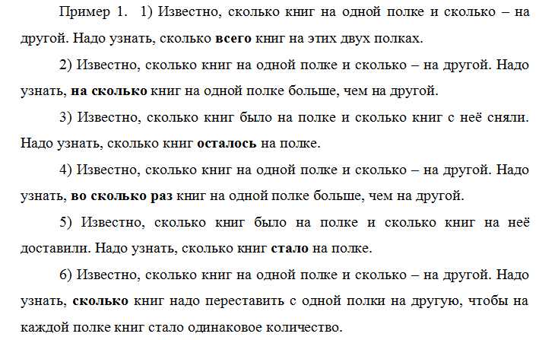
Читательская грамотность

Slide 3
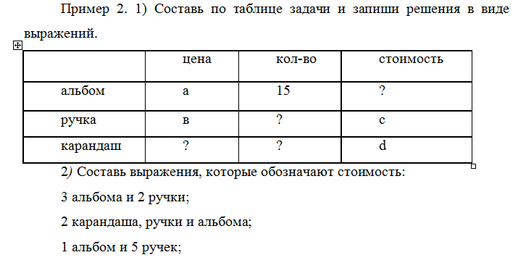
Читательская грамотность

Slide 4
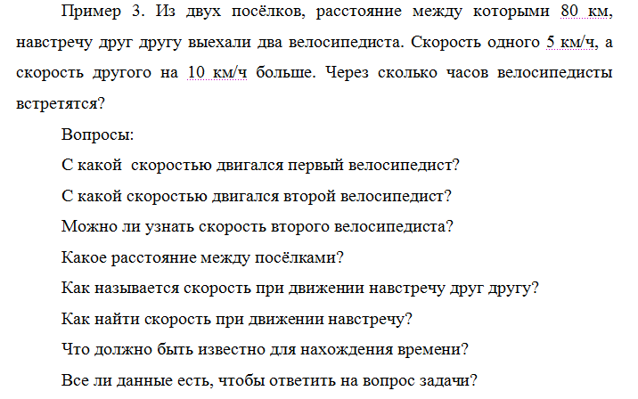
Читательская грамотность

Slide 5



Внимание! Ошибка!

Slide 6

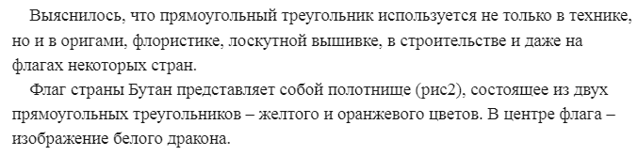
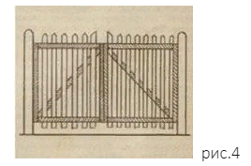

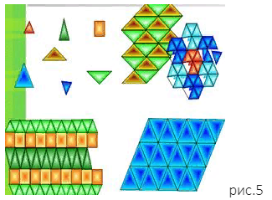
Прямоугольный треугольник

Slide 7
Самоподготовка
Должный образ задаётся преподавателем:
Можно:
Спрашивать у одноклассников, как решается задача;
Объяснять , как решается задача;
Не выполнять самоподготовку, если материал непонятен;
Нельзя:
Списывать!

Slide 8
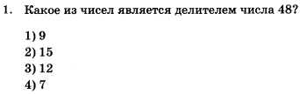

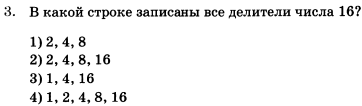

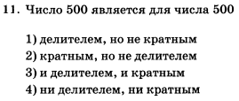
Коллективная разминка
Математика 6 класс, «Делители и кратные»

Slide 9
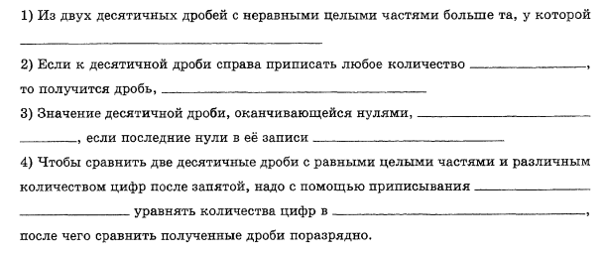
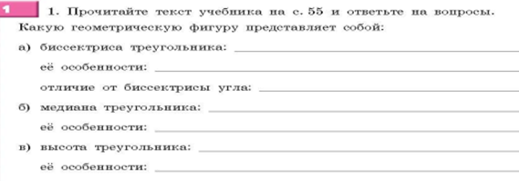
Усвоение терминологии

Slide 10

Активное слушание
https://avatars.mds.yandex.net/i?id=55e88db5c41c327346569a849cc7a7b5-4395348-images-thumbs&n=13

Slide 11
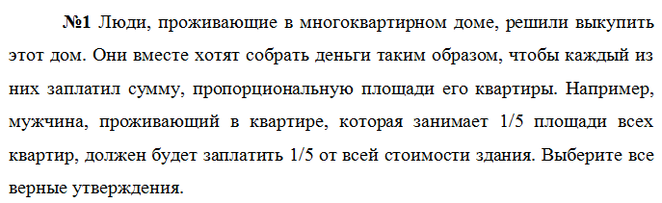
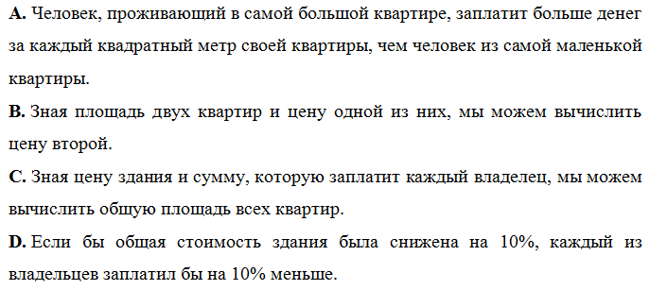
Задачи на любой урок

Slide 12
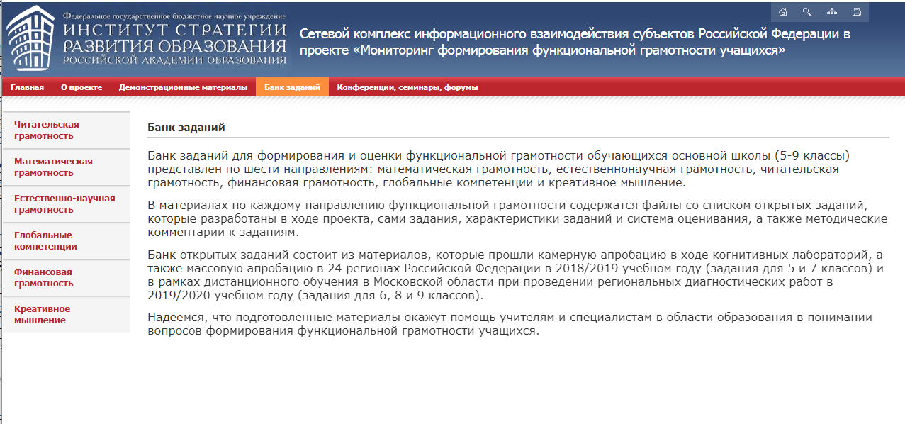
Институт стратегии развития образования. https://instrao.ru/

Slide 13
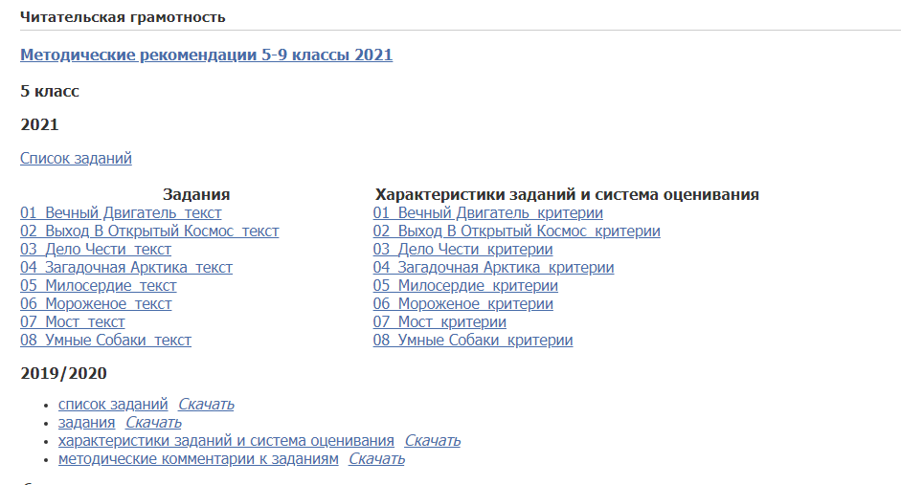
Институт стратегии развития образования. https://instrao.ru/

Slide 14
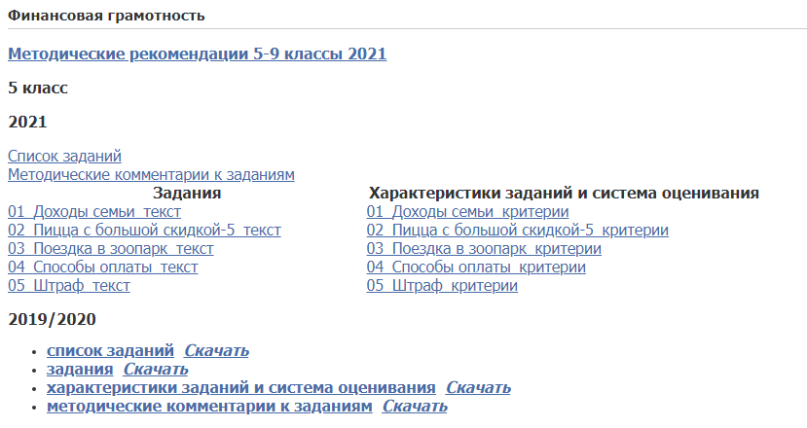
Институт стратегии развития образования. https://instrao.ru/

Slide 15
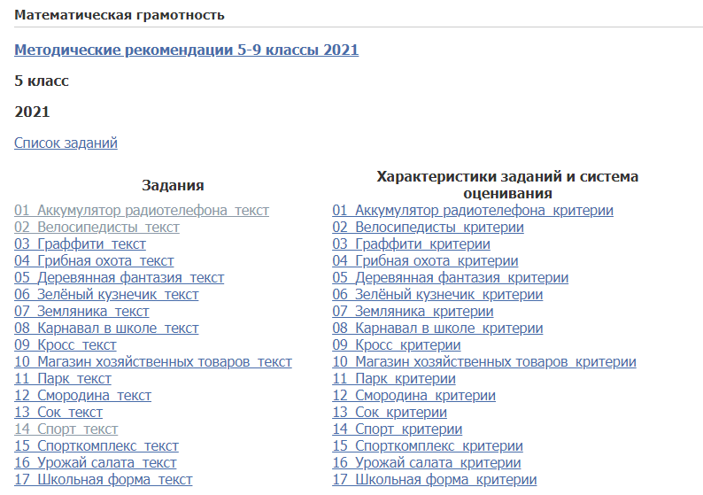
Институт стратегии развития образования. https://instrao.ru/

Slide 16
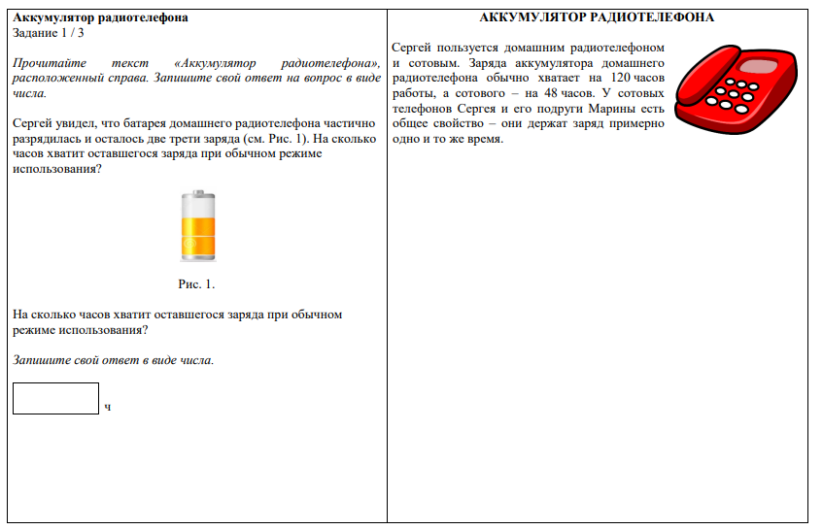
Задание из банка института стратегии развития образования

Slide 17
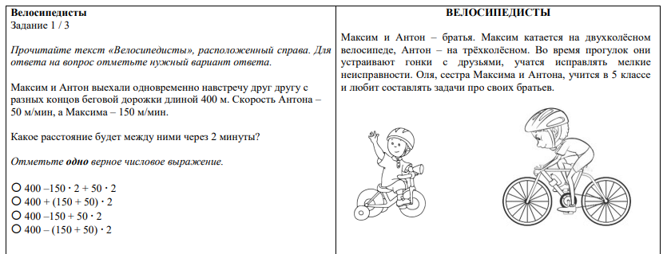
Задание из банка института стратегии развития образования

Slide 18
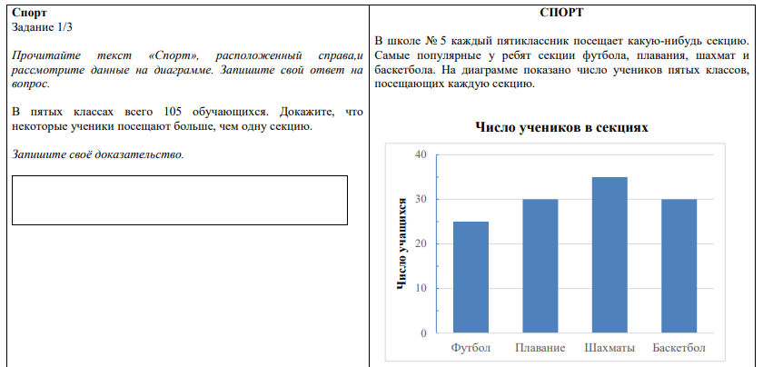
Задание из банка института стратегии развития образования

Slide 19
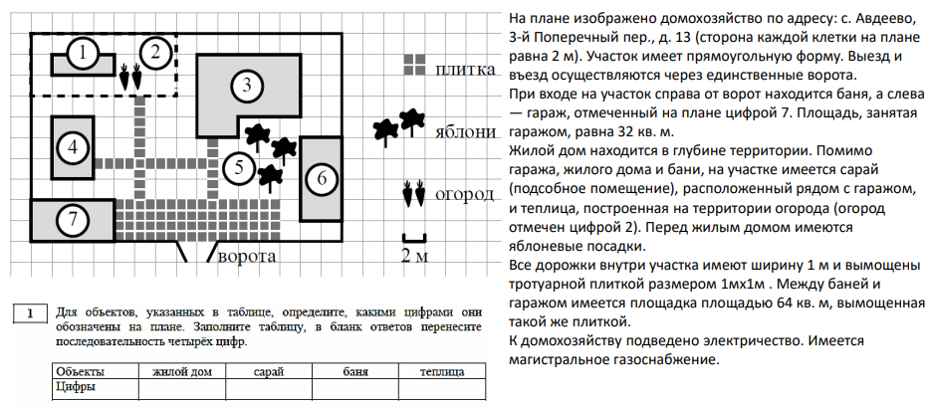
Задание из банка лицея №373 г. Санкт-Петербурга

Slide 20
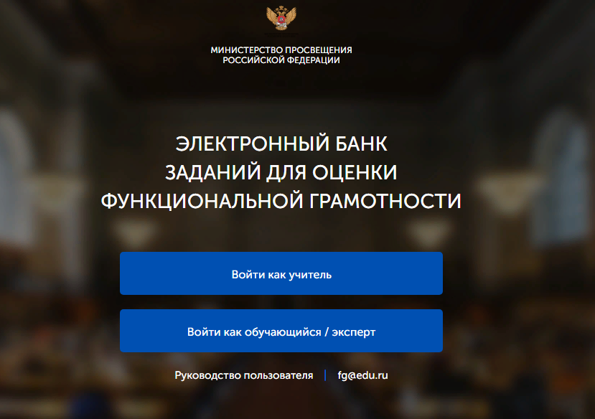
Министерство просвещения РФ. https://fg.resh.edu.ru/

Slide 21

Просвещение. https://prosv.ru/

Slide 22
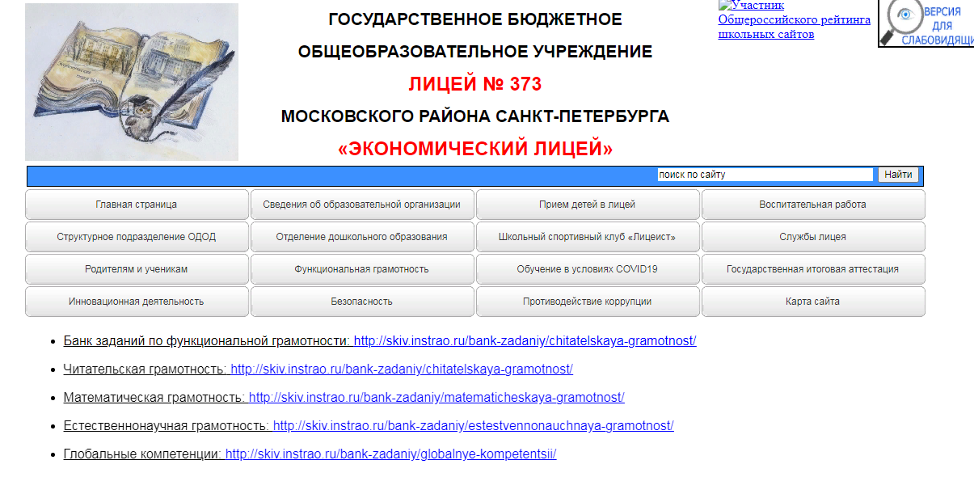
ГБОУ Лицей №373 Московского района Санкт-Петербурга «Экономический лицей». https://www.лицей373.рф/

Slide 23

Тренажёры по развитию ФГ

Slide 24

Сборники эталонных изданий под редакцией Г.С. Ковалёвой

Slide 25

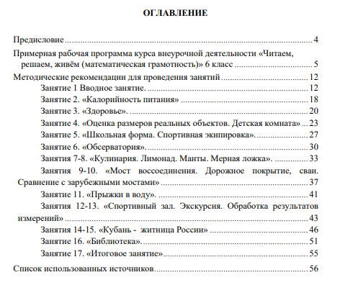
Пособия Института развития образования

Slide 26

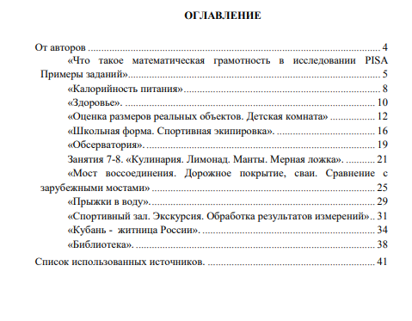
Пособия Института развития образования

Slide 27

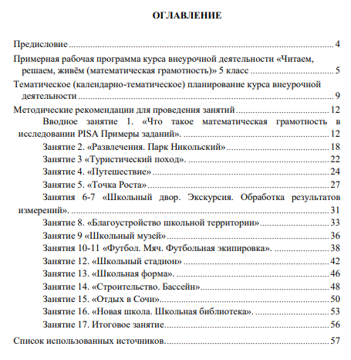
Пособия Института развития образования

Slide 28

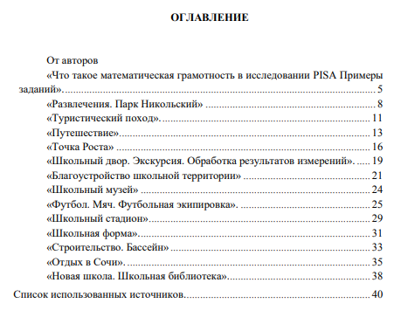
Пособия Института развития образования

Slide 29
Благодарю за внимание!

